Slide 1
Об’єктно-орієнтоване програмування
На основі мови С++ та фреймворку Qt
Лекція 10

Slide 2
Диалоговые окна
Диалоговое окно – это центральный элемент, обеспечивающий взаимодействие между пользователем и приложением. Диалоговые окна всегда являются виджетами верхнего уровня и имеют свой заголовок.
Диалоговые окна могут быть:
Модальные
Немодальные

Slide 3
Диалоговые окна
Модальные диалоговые окна используются для вывода важных сообщений, например, для напоминания пользователю о сохранении документа перед закрытием приложения. Модальные диалоговые окна прерывают работу приложения и для продолжения работы окно должно быть закрыто. В момент работы окна возможность работы с самим приложением заблокирована.
Немодальные окна при своем появлении не прерывают работу приложения. Типичный пример немодального окна – окно поиска текста в документе.

Slide 4
Диалоговые окна
Диалоговые окна можно разбить на следующие категории:
Собственные
Стандартные
Окна сообщений.
Диалоговое окно можно создать практически с использованием любого виджета, сделав его виджетом верхнего уровня. Однако удобнее воспользоваться специально предназначенным для этого классом QDialog.

Slide 5
Класс QDialog
Конструктор класса QDialog:
Qdialog (Qwidget *parent=0, Qt::WindowFlags f=0),
где parent – указатель на родительский виджет, f – флаг настроек окна. Если указатель на родительский виджет parent=0, то диалоговое окно будет центрироваться относительно центра экрана, иначе – относительно виджета-родителя.

Slide 6
Методы класса QDialog
Метод void show() – отображает немодальное диалоговое окно.
Метод void setModal (bool modal) – делает диалоговое окно модальным (modal=true) или немодальным (modal=false).
Метод bool isModal () – проверяет – является окно модальным или немодальным.

Slide 7
Слоты класса QDialog
Слот int exec() – отображает модальное диалоговое окно и возвращает одно из значений enum DialogCode {Rejected, Accepted}.
QDialog::Accepted – была нажата кнопка ОК
QDialog::Rejected – была нажата кнопка Cancel
Слоты void accept () и virtual void reject() – закрывают окно и устанавливают код возврата, возвращаемый методом exec() равным соответственно QDialog::Accepted или QDialog::Rejected.

Slide 8
Использование стандартных диалоговых окон
QFileDialog – диалоговое окно выбора файлов.
Класс QFileDialog содержит статические методы, позволяющие создавать следующие диалоговые окна:
QString QFileDialog::getOpenFileName (QWidget *parent=0, const QString &caption=QString(), const QString &dir=QString(),const QString &filter=QString(), QString selectedFilter=0, Options options=0) – создает и отображает диалоговое окно открытия файла, возвращает полное имя файла в объекте класса QString.
parent – указатель на виджет-предок, caption – задает заголовок окна диалога, dir – путь к рабочей директории, filter – фильтр расширений отображаемых файлов, selectedFilter – выбранный фильтр, options – различные опции окна диалога.

Slide 9
Использование стандартных диалоговых окон
QString QFileDialog::getSaveFileName (QWidget *parent=0, const QString &caption=QString(), const QString &dir=QString(),const QString &filter=QString(), QString selectedFilter=0, Options options=0) – создает и отображает диалоговое окно сохранения файла, возвращает полное имя файла в объекте класса QString.

Slide 10
Использование стандартных диалоговых окон
enum QFileDialog::Option
QFileDialog::ShowDirsOnly – отображает только каталоги (по умолчанию – папки и файлы)
QFileDialog::DontConfirmOverwrite – не запрашивать подтверждение в случае перезаписи существующего файла (по умолчанию – запрашивается подтверждение)
QFileDialog::DontUseNativeDialog - не использовать родной каталог
QFileDialog::ReadOnly

Slide 11
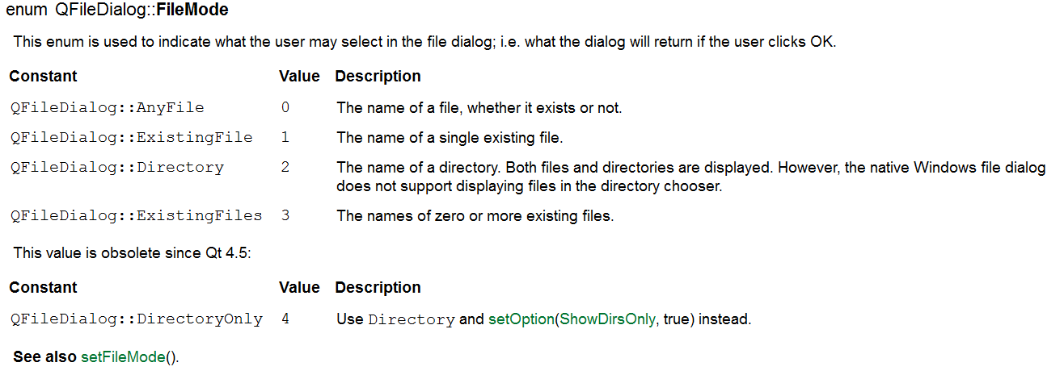
Использование стандартных диалоговых окон

Slide 12
Использование стандартных диалоговых окон
QColorDialog – диалоговое окно выбора цвета.
Для отображения данного окна необходимо вызвать статический метод класса QColor QColorDialog::getColor (const QColor &initial=Qt::white, QWidget *parent=0), который возвращает выбранный цвет класса QColor.
initial – задает цвет для инициализации каталога, parent – указатель на родительский виджет.
Метод bool QColor::isValid() const – позволяет узнать – какой кнопкой было закрыто окно (OK или Cancel). Возвращает false, если была нажата кнопка Cancel (т.е. объект цвета был создан конструктором по умолчанию без задания цвета).

Slide 13
Использование стандартных диалоговых окон
QFontDialog – диалоговое окно выбора шрифта.
Для отображения данного окна необходимо вызвать статический метод класса QFont QFontDialog::getFont (bool *ok, const QFont &initial, QWidget *parent=0), который возвращает выбранный шрифт в объекте класса QFont.
ok – адрес переменной булевого типа, в которую метод запишет true, если диалоговое окно было закрыто кнопкой ОК, или false –если кнопкой Cancel, initial – задает тип шрифта для инициализации диалога, parent – указатель на родительский виджет.

Slide 14
Окна сообщений
Окно сообщения – простой элемент пользовательского интерфейса, который отображает текстовое сообщение и ожидает реакции со стороны пользователя. Все окна класса QMessageBox – модальные, могут содержать кнопки (не больше трех), заголовок и текст сообщения.
Класс QMessageBox содержит ряд статических методов, которые создают и отображают окна сообщений информационного, предупреждающего, вопросительного и критического характера.

Slide 15
Методы класса QMessageBox
Метод int QMessageBox::information (QWidget *parent, const QString &caption, const QString &text, int button0, int button1=0, int button2=0) – создает и отображает на экране информационное окно, содержащее минимум одну кнопку. Возвращает идентификатор (QMessageBox::OK, QMessageBox::Cancel и т.д.) нажатой кнопки.
caption – задает заголовок окна, text – содержит текст сообщения, аргументы button0, button1, button – задают кнопки.

Slide 16
Методы класса QMessageBox
enum QMessageBox::StandardButton
QMessageBox::Ok
QMessageBox::Open
QMessageBox::Save
QMessageBox::Cancel
QMessageBox::Close
QMessageBox::Abort
QMessageBox::Retry
QMessageBox::Ignore
QMessageBox::NoButton
QMessageBox::YesToAll
QMessageBox::NoToAll
QMessageBox::Yes
QMessageBox::No

Slide 17
Методы класса QMessageBox
Метод int question (QWidget *parent, const QString &caption, const QString &text, int button0, int button1=0, int button2=0) – создает и отображает на экране окно вопроса. Возвращает идентификатор (QMessageBox::OK, QMessageBox::Cancel и т.д.) нажатой кнопки.
Метод int warning (QWidget *parent, const QString &caption, const QString &text, int button0, int button1, int button2=0) создает и отображает на экране окно предупреждающего сообщения. Возвращает идентификатор нажатой кнопки.

Slide 18
Методы класса QMessageBox
int critical (QWidget *parent, const QString &caption, const QString &text, int button0, int button1, int button2=0) – окно критического сообщения.
void about (QWidget *parent, const QString &caption, const QString &text) – создает и отображает на экране окно с информацией об программе.
void aboutQt (QWidget *parent, const QString &caption=Qstring::null) - создает и отображает на экране окно с информацией о библиотеке Qt.

